Slide 1
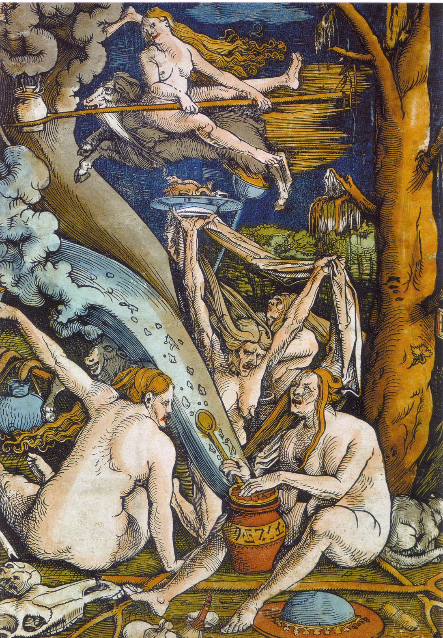





Hans Baldung Grien, Hexen (1508). Xilogravura. Domínio público.
A CONSTRUÇÃO DA BRUXARIA COMO CATEGORIA JURÍDICO-PENAL
MALLEUS MALEFICARUM
Martelo das Feiticeiras
"PARECE QUE TUDO SÃO EMBUSTES E ENGANOS AS CULPAS DESTA RÉ"
— ANTT, INQUISIÇÃO DE LISBOA,
PROCESSO Nº 10748
DIR410346: História do Direito Penal e da Justiça Criminal
Ana Vanzin | Prof. Dr. Diego Nunes | PPGD/UFSC, 2026.1

Slide 2

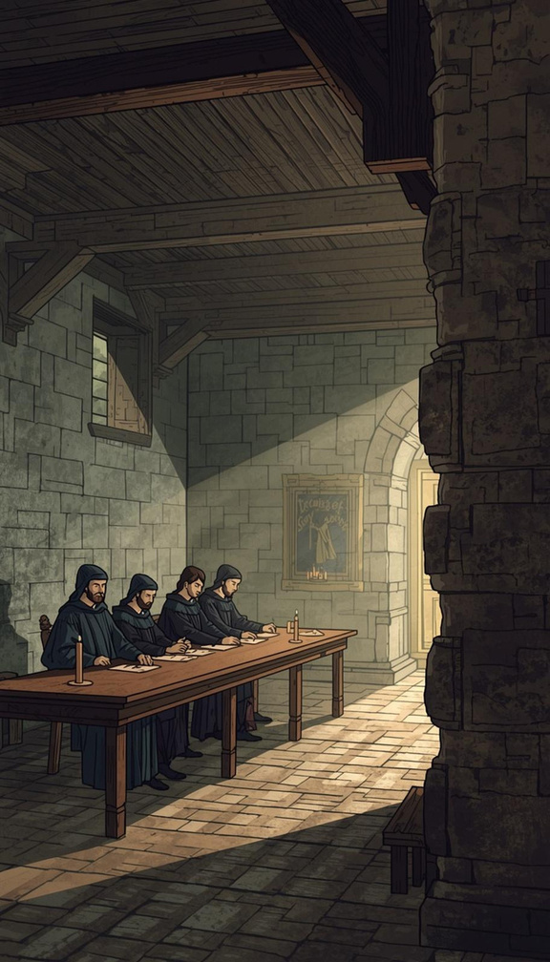
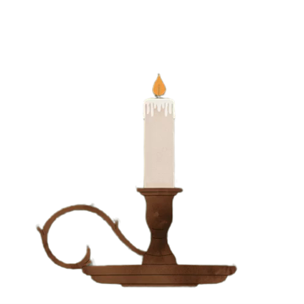
A cena: Innsbruck, 1485
Em 1485, o inquisidor Heinrich Institoris conduziu um julgamento em Innsbruck contra Helena Scheuberin e outras mulheres acusadas de bruxaria. O processo enfrentou forte resistência do bispo local e dos comissários episcopais, que questionaram os métodos e as acusações do inquisidor. As controvérsias processuais culminaram no colapso do tribunal e na humilhação pública de Institoris. É dessa humilhação que nasce o Malleus Maleficarum, o manual que transformaria a perseguição às bruxas em sistema jurídico.

Slide 3
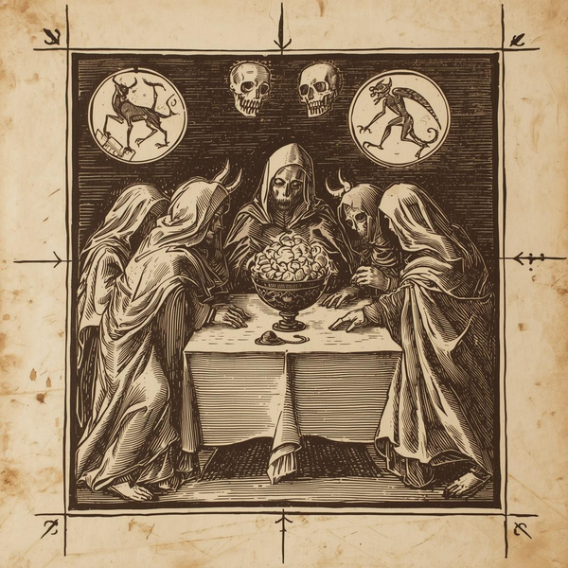

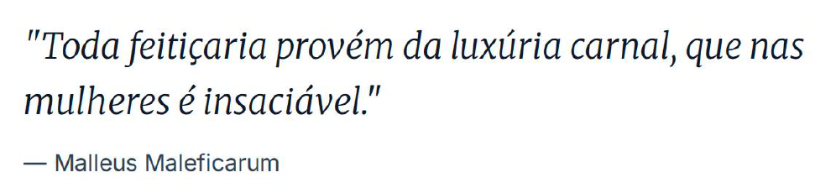
O Tipo Penal Compósito
MALEFICIUM — O DANO MÁGICO CONCRETO
HERESIA — A NEGAÇÃO DA FÉ CRISTÃ
DEMONOLATRIA — A ADORAÇÃO DE DEMÔNIOS
LAMIAE/STRIGAE E O PACTO COM O DIABO

Slide 4
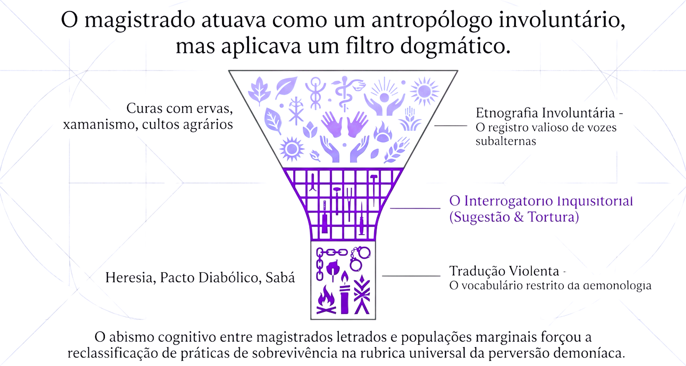

Slide 5





Duas visões epistemologócias em colisão
COMISSÁRIOS DO BISPO
INQUISIDOR INSTITORIS
Os comissários do bispo exigiam prova material, admitiam defesa e seguiam processo regular. Institoris, por sua vez, focava na sexualidade das acusadas, eliminava garantias processuais e aplicava o procedimento inquisitorial sem restrições.
O conceito de arbitrium iudicis, o arbítrio do juiz, permitia ampla discricionariedade na avaliação das provas e na condução do processo.
Ou seja, a absolvição ocorre porque os juízes não compartilham a definição do tipo penal.
PROVA MATERIAL
FOCO NA SEXUALIDADE

Slide 6
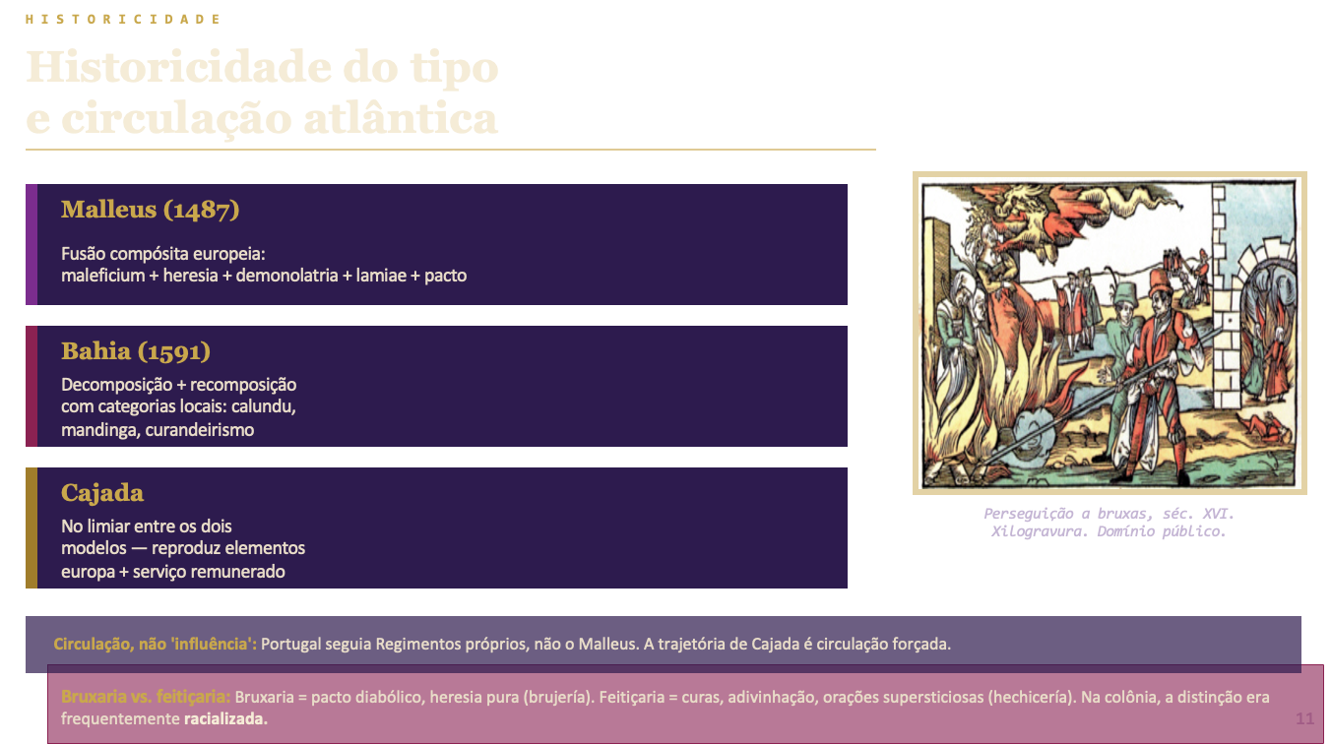

Slide 7
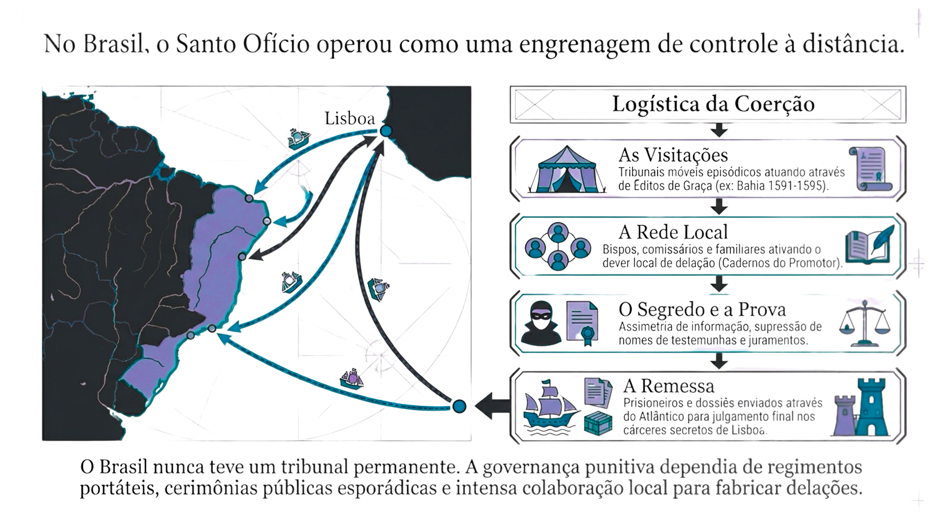

Slide 8

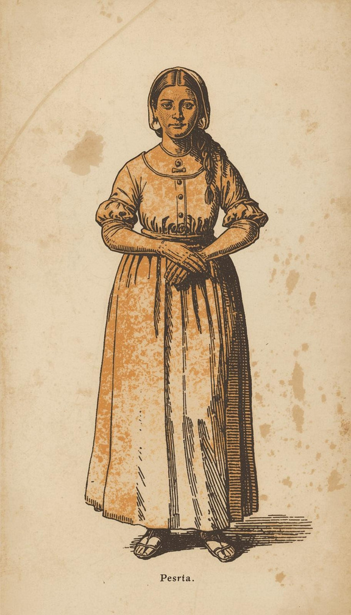


Maria Gonçalves
Cajada
Conhecida como "Arde-lhe-o-Rabo", Maria Gonçalves Cajada tornou-se uma das figuras mais emblemáticas da Visitação do Santo Ofício à Bahia em 1591. Natural de Lisboa, estabeleceu-se em Salvador onde ganhou fama como curandeira e feiticeira. Seu processo, registrado nos autos da Inquisição de Lisboa sob o número 10748, revela a complexa teia de acusações que entrelaçavam práticas mágicas, sexualidade e transgressão social na colônia portuguesa.

Slide 9



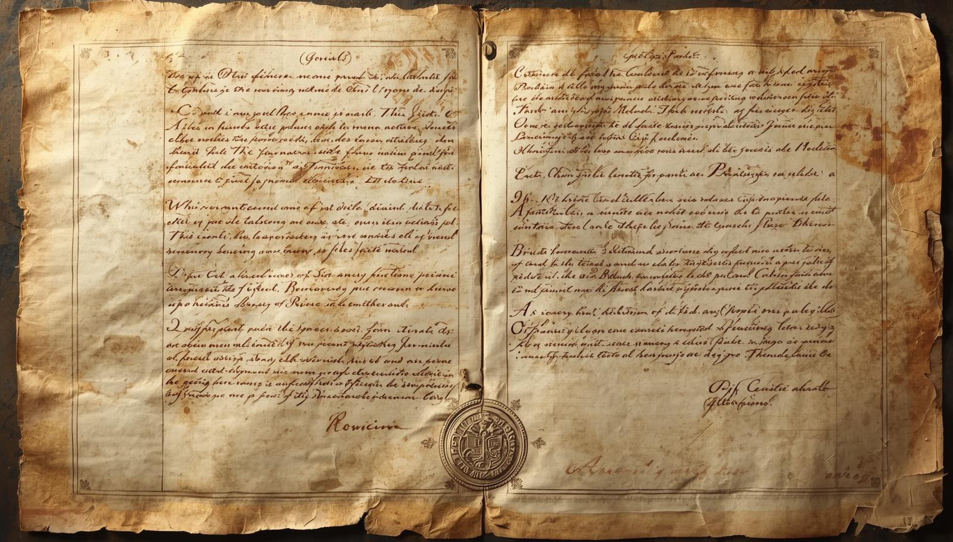
"Parece que tudo são embustes e enganos as culpas desta ré" — As testemunhas descrevem Maria Gonçalves como mulher de "má fama" e "língua solta". Os autos registram acusações de malefício, pacto diabólico e práticas de cura ilícitas. "Se o bispo tinha mitra também ela tinha mitra..." (ANTT, Processo 10748)
O que dizem os arquivos?

Slide 10

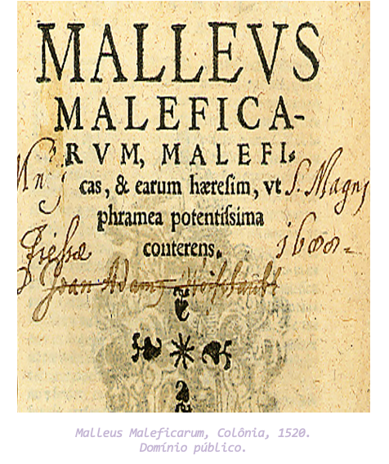
A construção
jurídica da
bruxaria
A criação do "tipo penal bruxa" foi uma construção deliberada dos inquisidores. A articulação de provas combinava testemunhos, denúncias anônimas e a interpretação de comportamentos cotidianos como evidências de pacto demoníaco. A confissão ocupava um papel central no procedimento , obtida frequentemente sob tortura, legitimada pela Parte III do Malleus Maleficarum como manual prático. O inquisidor não buscava a verdade material, mas a confirmação de uma categoria jurídica pré-definida, transformando suspeitas em certezas processuais.

Slide 11

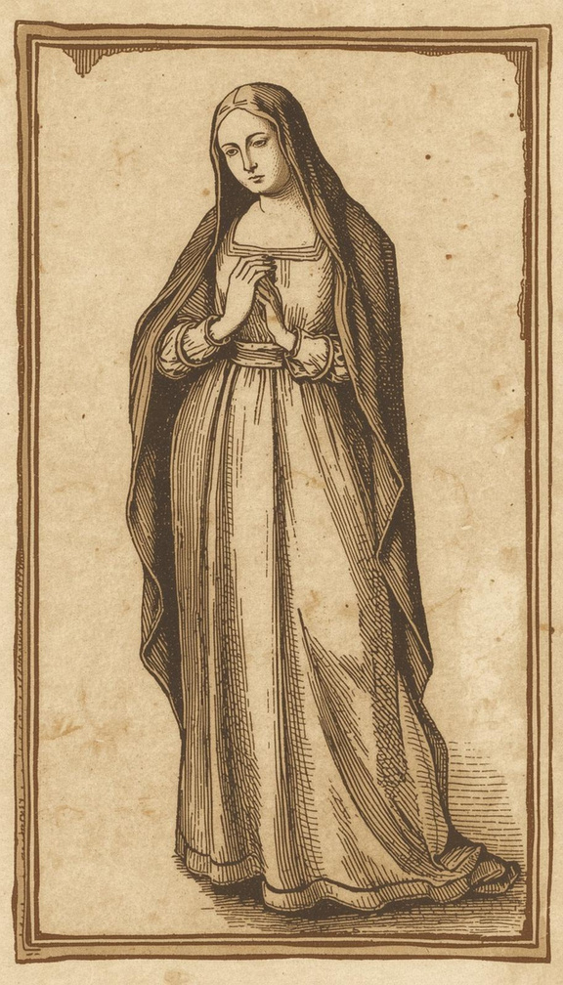

O papel da sexualidade
A sexualidade desordenada constituía prova central para Institoris na construção da figura da bruxa. O Malleus Maleficarum associava sistematicamente as mulheres à fraqueza moral e à luxúria, estabelecendo estereótipos de gênero que fundamentavam juridicamente as acusações. A suposta relação carnal com demônios, os encontros noturnos e a sedução eram elementos recorrentes nos processos, transformando a moralidade sexual feminina em categoria probatória. Esta dimensão sexual do tipo penal revelava não apenas preconceitos teológicos, mas também mecanismos de controle social sobre o corpo e a autonomia das mulheres, com profundas implicações para o direito penal e inquisitorial da época.

Slide 12

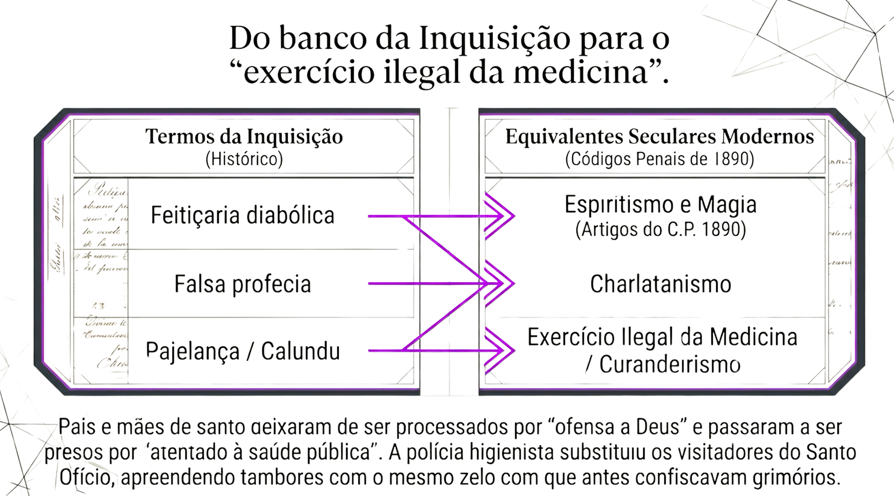
A tipificação criminal moderna herda dessa
máquina a tendência estrutural de converter realidades
complexas e alteridades em categorias legais simplificadas
de exclusão.

Slide 13
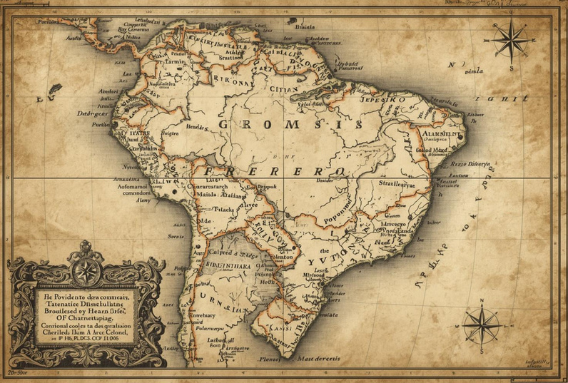
A Inquisição
no Brasil
Diferentemente de Lima e México, o Brasil nunca teve um tribunal permanente da Inquisição. A atuação se dava por meio de Visitações, expedições periódicas de inquisidores enviados de Lisboa para investigar desvios da fé. A primeira grande Visitação ocorreu em 1591, chegando a Salvador e Pernambuco. Este sistema fragmentado criou uma dinâmica própria: denúncias acumuladas, confissões negociadas e uma justiça que operava por ciclos de presença e ausência. O impacto na vida colonial foi profundo, moldando comportamentos e consolidando o controle social através do medo.

Slide 14


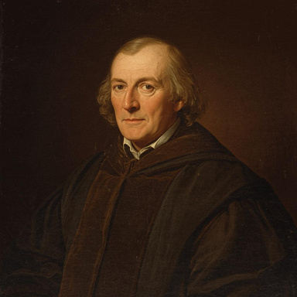
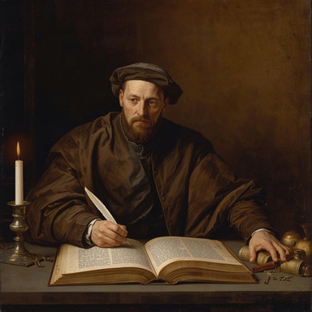
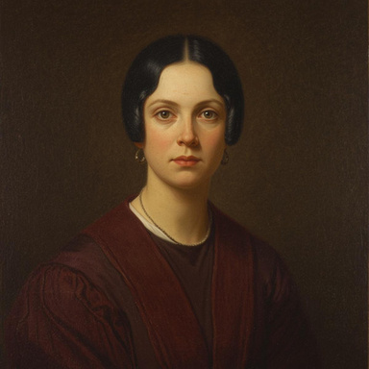
Reflexões Historiográficas
CARLO GINZBURG
LAURA DE MELLO E SOUZA
DEBATE HISTORIOGRÁFICO

Slide 15
Legado e atualidade
DIREITO PENAL
PRECONCEITO
A construção jurídica da bruxaria deixou marcas profundas no direito penal moderno. Os mecanismos de criminalização de comportamentos "desviantes", o uso de estereótipos para justificar perseguições e a fragilização de garantias processuais em nome da ordem social ecoam até hoje. A categoria jurídico-penal criada pelo Malleus revela como o direito pode ser instrumento de controle e exclusão — lição essencial para a reflexão sobre direitos humanos contemporâneos.
CONTROLE SOCIAL
DIREITOS HUMANOS

Slide 16
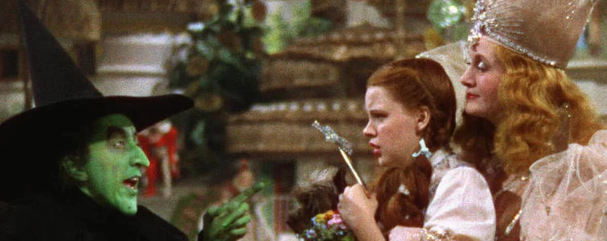

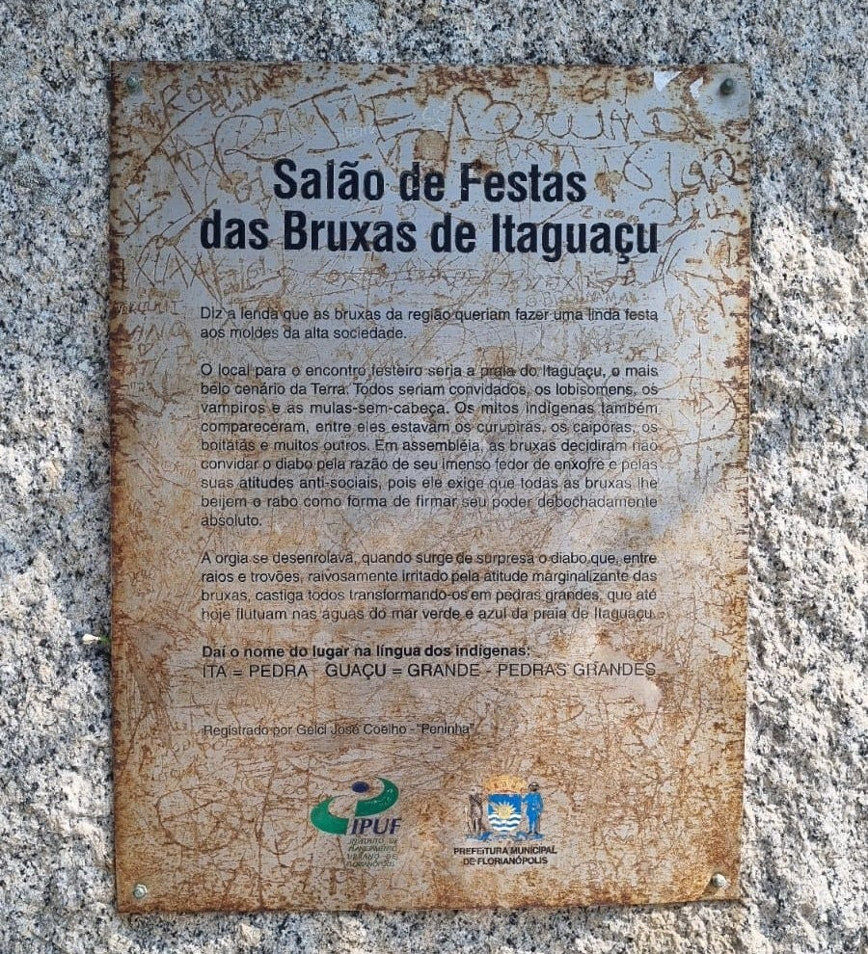
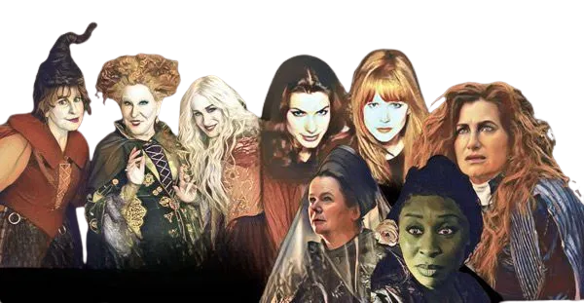
COMO SE INVENTA UMA BRUXA?
Mulheres sábias e subversivas sempre existiram.
O Martelo das Feiticeiras forja um termo guarda-chuva, um tipo penal que abrange práticas que já existiam antes de qualquer condenação.
Hoje, são uma CONSTANTE NO IMAGINÁRIO POPULAR. Na ficção, nas lendas urbanas, nas benzedeiras, nas curandeiras e... aqui mesmo, em nossa Ilha da Magia!

Slide 17

O documentário feito por Elizabeth Sankey trata da construção histórica das mulheres rotuladas como bruxas, que eram, muitas vezes, vítimas de estigmas sociais, relacionando isso com a depressão pós-parto, a partir de sua experiência pessoal.
RECOMENDAÇÃO

Slide 18
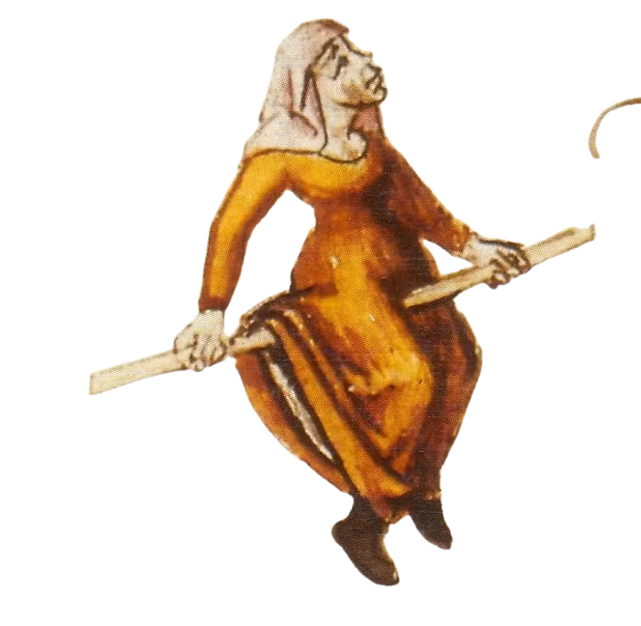
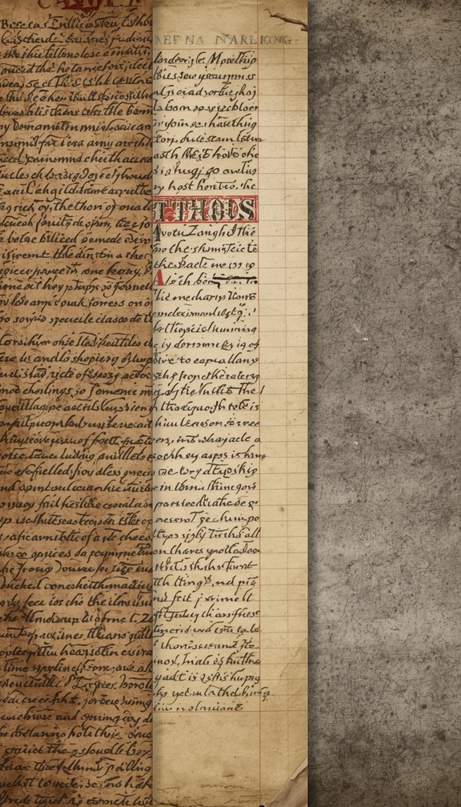



OBRIGADA! PERGUNTAS?

